Slide 1
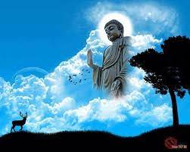
Thứ……ngày…..tháng…..năm…….
TIẾNG VIỆT
Bài 11: SỰ TÍCH THÀNH CỔ LOA
Phù hộ: (Thần linh) Che chở, giúp đỡ

